Slide 1

Gabriela lara
Luisa Monsalve
Juan Pérez
Angela Remolina

Slide 2
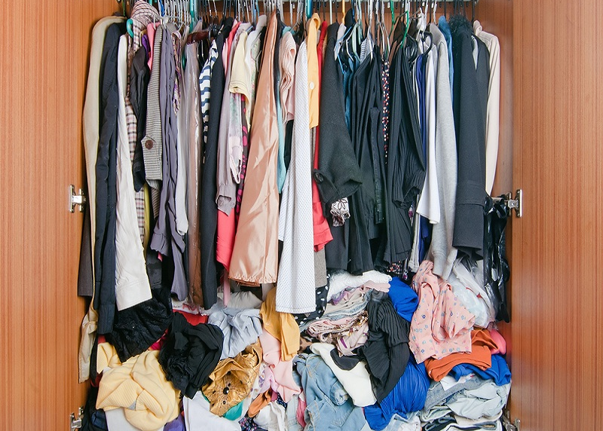
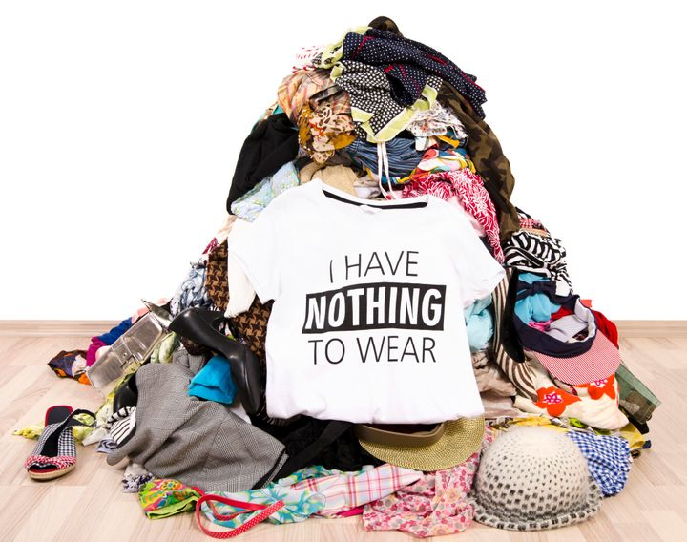
Problema Común

Slide 3
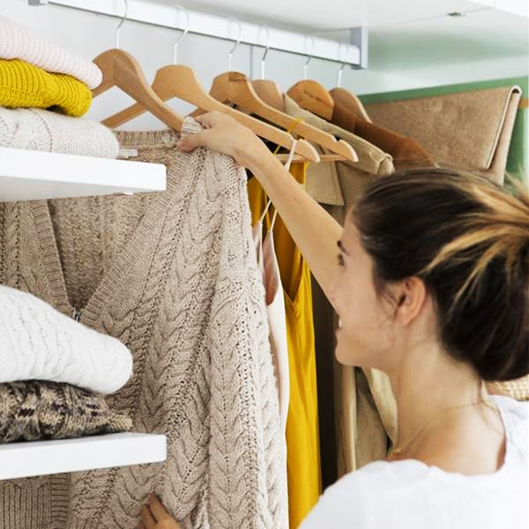
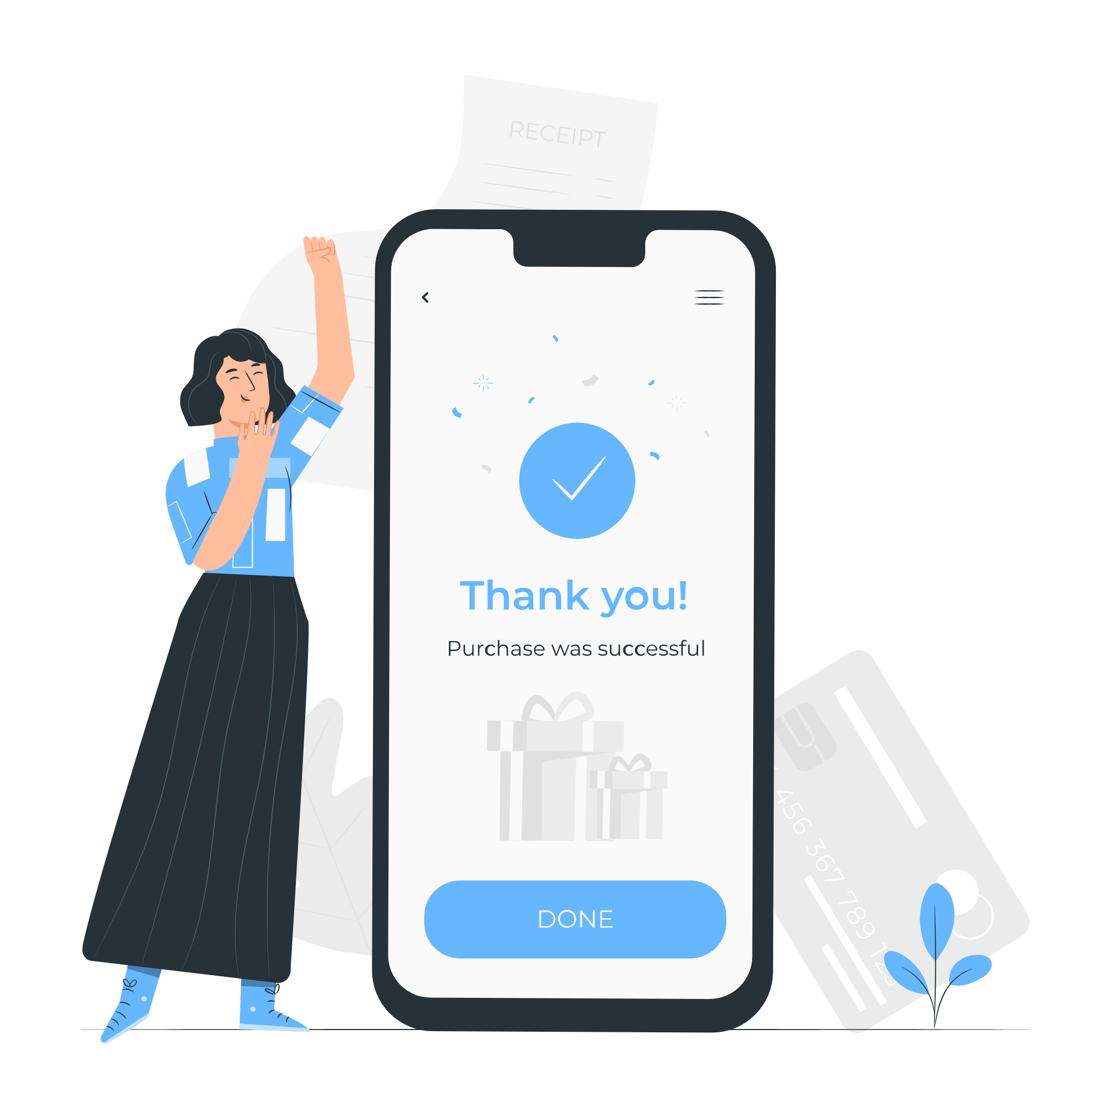

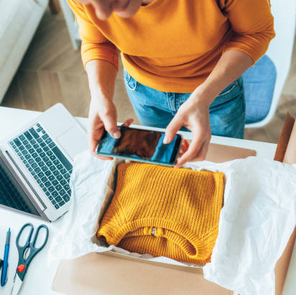
Nuestra Solución

Slide 4
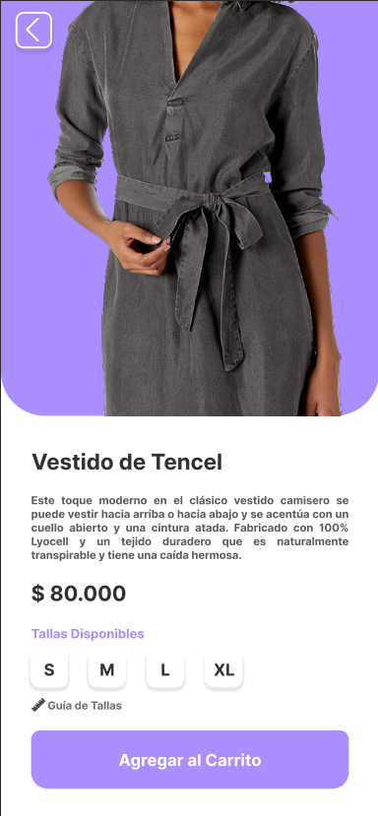
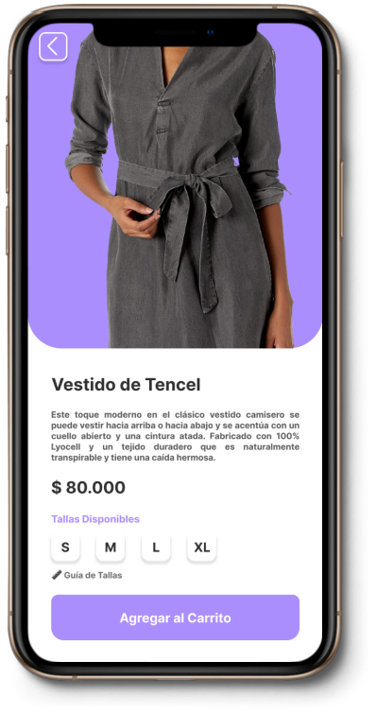
¿Cómo?

Slide 5

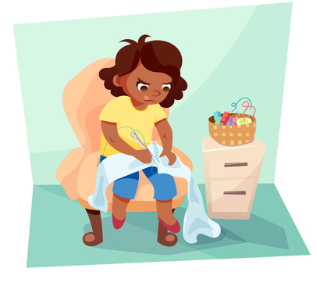

¿Por qué?

Slide 6
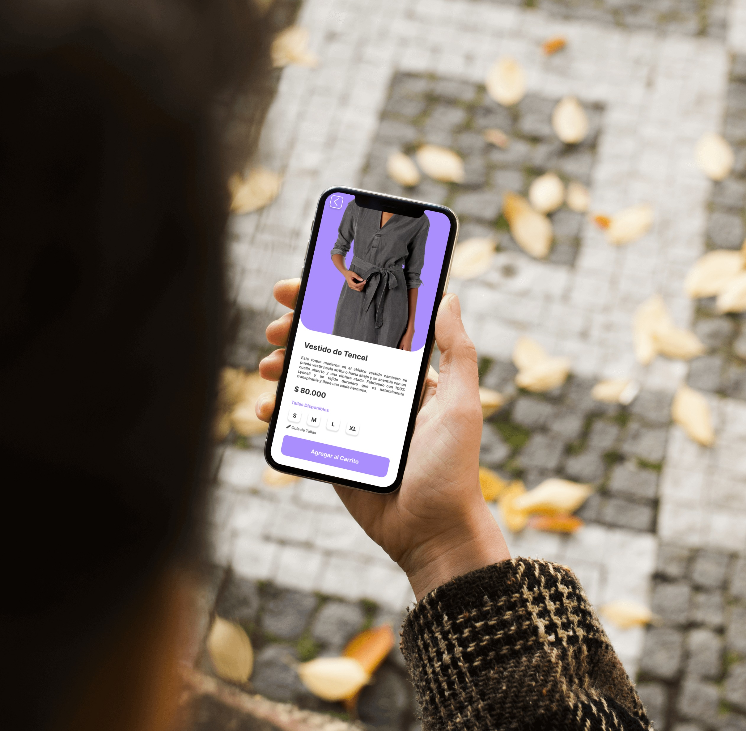
Contáctanos
gabriela.lara.2019@upb.edu.co
luisa.monsalve.2019@upb.edu.co
Juan.perez.2019@upb.edu.co
angela.remolina@upb.edu.co

Slide 7

¿Alguna pregunta?

